Slide 1
PLANTILLA
GUÍA PARA
PUBLICAR UNA HISTORIA
EN REDES SOCIALES O UN ESTADO DE WHATSAPP

Slide 2
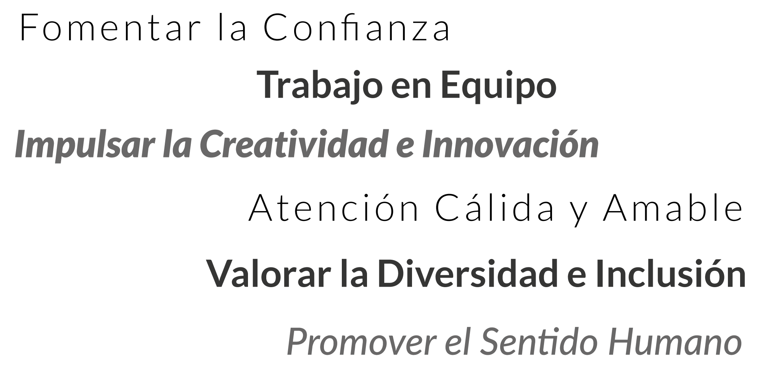
Valores de la Marca UdB
Personalidad UdB

Slide 3
Guía para publicar un banner en redes sociales o estado de WhatsApp
Personalidad y tono de comunicación de la Universidad de Boyacá:
Debe ser una escritura
Joven, Amigable, Humana, Alegre, y capaz de resolver dudas.
____________________________________________
En el momento de publicar el banner puedes usar fotografías de eventos anteriores que estén en buena calidad e iluminación.
Si desea crear un banner puedes usar nuestras plantillas de base para realizarlo.
Tener en cuenta:
Nombre del Evento
Fecha
Lugar
Hora
Fotografía que identifique el evento
Opcional: Organizador del Evento (Facultad, dependencia)
Opcional: Frase o Slogan
Nota: siempre se debe usar el formato vertical en el banner y que no falte el logo de la Universidad de Boyacá

Slide 4
Colores por Facultad para piezas gráficas
Cada facultad tendrá un color que los identifique y será implementado en las piezas gráficas, los colores serán de la siguiente manera:
FACULTAD DE
CIENCIAS ADMINISTRATIVAS Y CONTABLES
FACULTAD DE
CIENCIAS JURÍDICAS Y SOCIALES
FACULTAD DE
CIENCIAS E INGENIERÍA
FACULTAD DE
CIENCIAS HUMANAS Y EDUCATIVAS
FACULTAD DE
CIENCIAS DE LA SALUD
FACULTAD DE
ARQUITECTURA DISEÑO Y URBANISMO
Color Dependencias Administrativas
DEPENDENCIAS ADMINISTRATIVAS:
Uso del rojo color corporativo de la Universidad de Boyacá

Slide 5
Gráficos de apoyo

Slide 6
Gráficos de apoyo

Slide 7
Gráficos de apoyo
Transmisión en Zoom
300 000 000
Síguenos en /Facebook/UdB
@programaUdB
Transmisión en Google Meet
Transmisión por Youtube

Slide 8
PLANTILLA PARA
DEPENDENCIAS
ADMINISTRATIVAS

Slide 9
TÍTULO DEL EVENTO TÍTULO DEL EVENTO
XX de mes del 20XX / X:00 p.m. / Lugar
Entrada Libre
Plataforma Meet
Organiza:
Facultad de – Programa de ……. – División de ….

Slide 10
TÍTULO DEL EVENTO TÍTULO DEL EVENTO
XX de mes del 20XX / X:00 p.m. / Lugar
Transmisión en Google Meet
Dirigido a: Investigadores, estudiantes, docentes
Título
Texto
Texto
Inscripciones Abiertas:
Desde el XX de mes del 20XX
hasta el el XX de mes del 20XX
Mayor Información:
Tel: 6087450000 Ext. XXXX
XXX@uniboyaca.edu.co
Organiza: Facultad de – Programa de ….. – División de….

Slide 11
TÍTULO DEL EVENTO TÍTULO DEL EVENTO TÍTULO DEL EVENTO
XX de mes del 20XX / X:00 p.m.
Lugar
Frase, Slogan u otro texto alternativo
@títuloUdB
Inscripciones Abiertas:
Desde el XX de mes del 20XX
hasta el el XX de mes del 20XX
Mayor Información:
300 000 000
texto@uniboyaca.edu.co
Organiza: Facultad de – Programa de …. – División ….

Slide 12
TÍTULO DEL EVENTO TÍTULO DEL EVENTO TÍTULO DEL EVENTO
XX de mes del 20XX / X:00 p.m. / Lugar
Síguenos en /Facebook/UdB
Frase, slogan o texto alternativo
Inscripciones Abiertas:
Desde el XX de mes del 20XX
hasta el el XX de mes del 20XX
Mayor Información:
300 000 000
texto@uniboyaca.edu.co

Slide 13
TÍTULO DEL EVENTO TÍTULO DEL EVENTO
”FRASE O SLOGAN U OTRO TEXTO”
XX de mes del 20XX
X:00 p.m.
Lugar
Título
Texto
Texto
Mayor Información:
Tel: 6087450000 Ext. XXXX
XXX@uniboyaca.edu.co
Organiza: Facultad de – Programa de …….

Slide 14
TÍTULO DEL EVENTO TÍTULO DEL EVENTO TÍTULO DEL EVENTO
”FRASE O SLOGAN U OTRO TEXTO”
Entrada Libre
XX de mes del 20XX
X:00 p.m.
Lugar
TEXTO ALTERNATIVO

Slide 15
Recuerde exportar la imagen en JPEG para publicar en el estado de WhatsApp Archivo/Exportar/Formato de Archivo/JPEG Tamaño de imagen Ancho 1080 x Alto 1920

